Slide 1
Пчэму алывъе спасэт планэту змля

Slide 2
Првая прычына: кгда ночынаеться новый гд из за аливъе начинается польшая роспродажа на алиэкспрэсс тазиков (потому что алывъе заняло ванную а миться где то нужно) из за того что алик зоробытывает больше деняг товары дешывэют и детям из африки можно купить воду

Slide 3
Втырая прычына: алывъе лышнеее (непонимаю у кого оно остается) можно переработать в целофан и с помощью лайфаког трум трум можно сделать авомобиль

Slide 4

Тртья прычена: можна отпрывыть алывъе (прасроченое) на марс и там появиться и там появиться жизнь

Slide 5
Заклю чение : алывъэ может спасти плнту спасибо увидимся череззззззззззззззззззззззззззззззззззззззззззззззззззззззззззззззззззззззззззззззззззззззззззззззззззззззззззззззззззззззззззззззззззззззззззззззззззззззззззззззззззззззззззззззззззззззззззззззззззззззззззззззззззззззззз

Slide 6
Спысок лытеротупы на лето для мыня:
Я не читаю поэтому зай зазай зай зазай зай зазай зай зазай зай зазай зай зазай зай зазаймм зай зазай зай зазай зай зазай зай зазай зай зазай зай зазай зай зазай зай зазай зай зазай зай зазай зай зазай зай зазай зай зазай

Slide 7
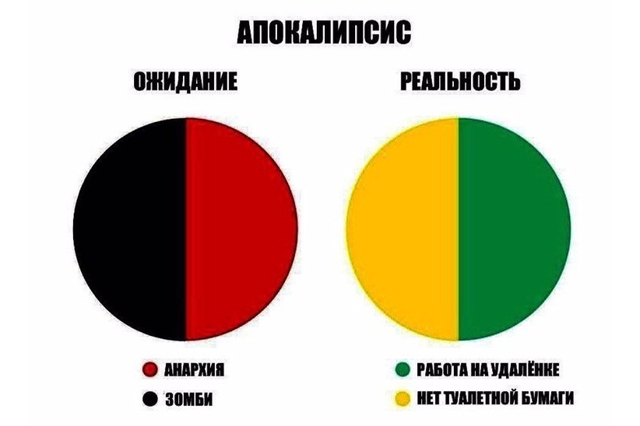
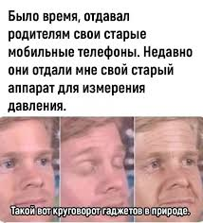
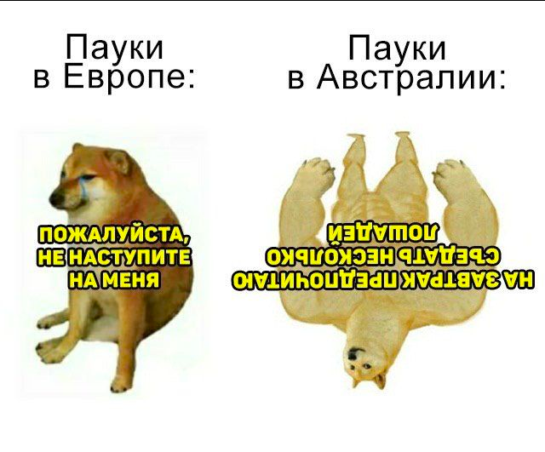
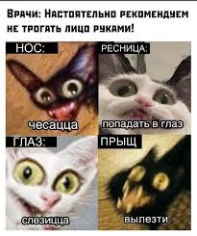
А ват вам сборка мэмов на ночт

